Slide 1


Migration des applications vers les tables interactives par recherche d’équivalences
André Kalawa
25 août 2013

Slide 2
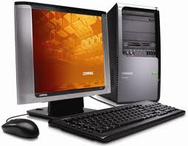
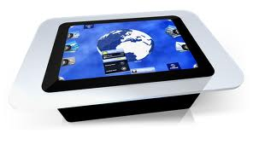
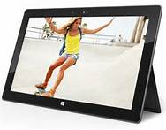
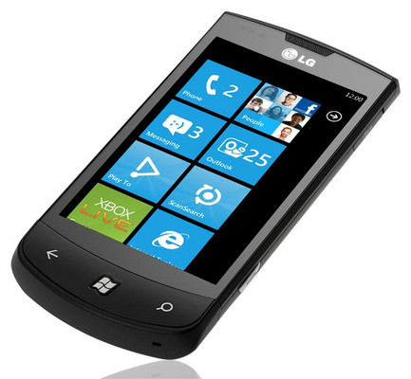

Notes:
Cadre globale:
Plusieurs types de dispositifs d’interactions
Interactions riches et diversifiées
Utilisation en continue des applications sur ces plateformes
Migration d’une plateforme à une autre
Migration Statique des IHM car interactions sont riches
====================
http://www.wordle.net/advanced
Continuité de service:70
Interface Utilisateur ubiquitaire:100
Diversité des plateformes:200
Interactions Utilisateurs:250
Migration des Interfaces Utilisateurs:270
Migration Statique des IHM:200

Slide 3


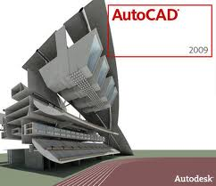
Motivations
Réutilisation des applications
Migration
Desktop
Table interactive
  Clavier, Souris, Ecran
  IHM de bureau:
  Menu, Listes, Tableaux, …
  1 utilisateur
  Ecran Tactile, Clavier Virtuel, Tags
  Travail en collaboration
  Objets tangibles
  Plusieurs utilisateurs
Notes:
Pourquoi migrer les applications existantes vers les tables interactives?
Les Tables Interactives (TI) offrent des nouvelles modalités d’interactions par rapport aux desktop
Interactions Tangibles
Interactions Tactiles
Nouveaux types d’UI
UI multi utilisateurs
Travail Collaboratif

Slide 4
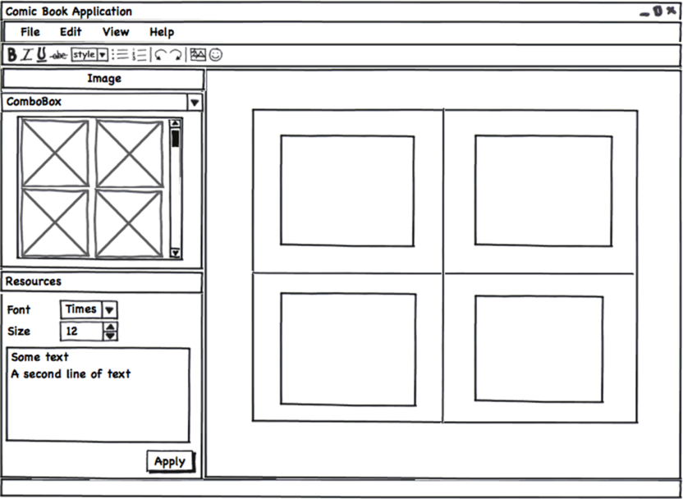
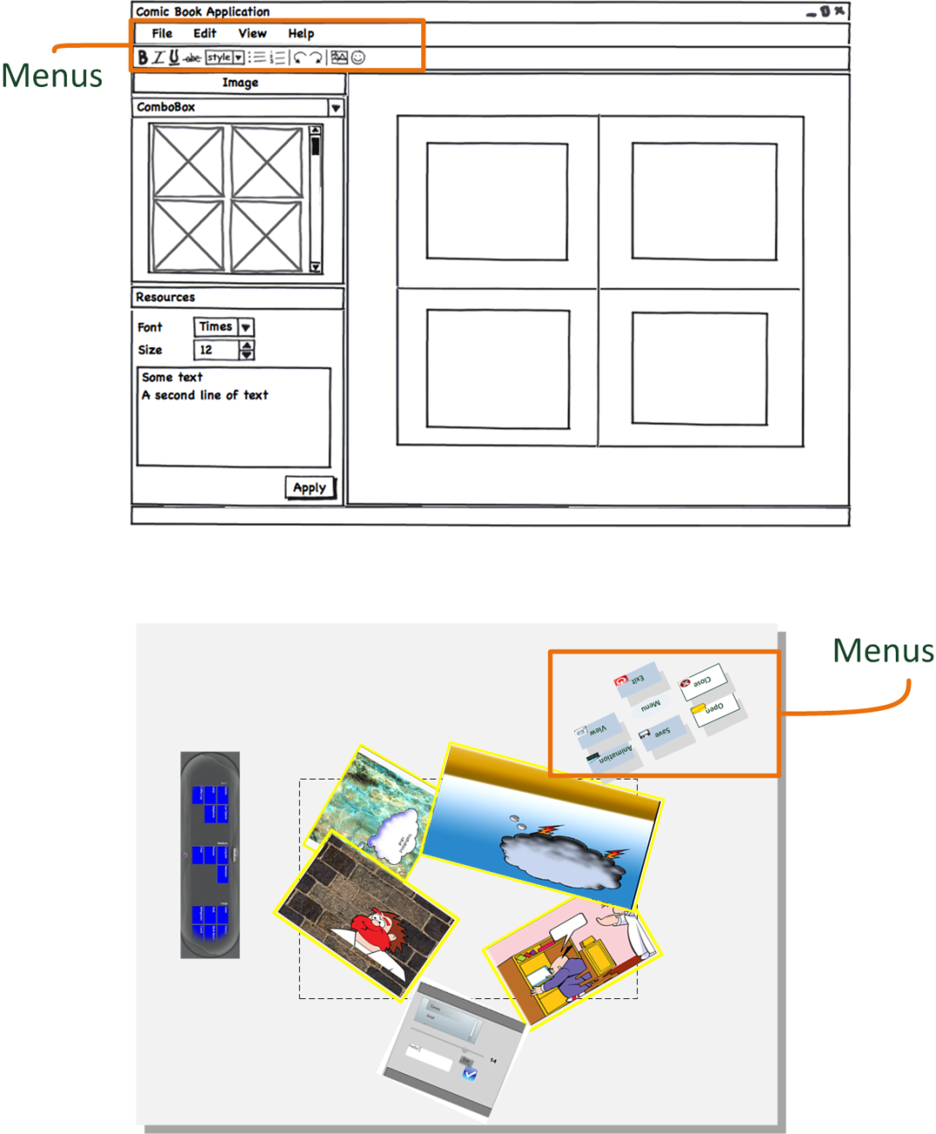

Cas pratique
Afficher à l’aide d’un cube
Etablir une équivalences souris et écran tactile
Transformer les menus pour plusieurs
utilisateurs
Migration
Notes:
Le cas pratique met en évidence les grands axes des problèmes traités dans la thèse
- Les Dialogues (Interactions tangibles, Tactiles, Nombre d’utilisateurs)
- La structure et le positionnement des éléments graphiques (Structure, regroupement, Positionnement)
- Style (Taille, Police, Couleurs, …)
Présenter le cas pratique
Regrouper les problèmes en trois axes : Dialogues, Structure et Positionnement, Style
NB: Le respect des critères ergonomiques de la tables est indispensables pendant la migration

Slide 5
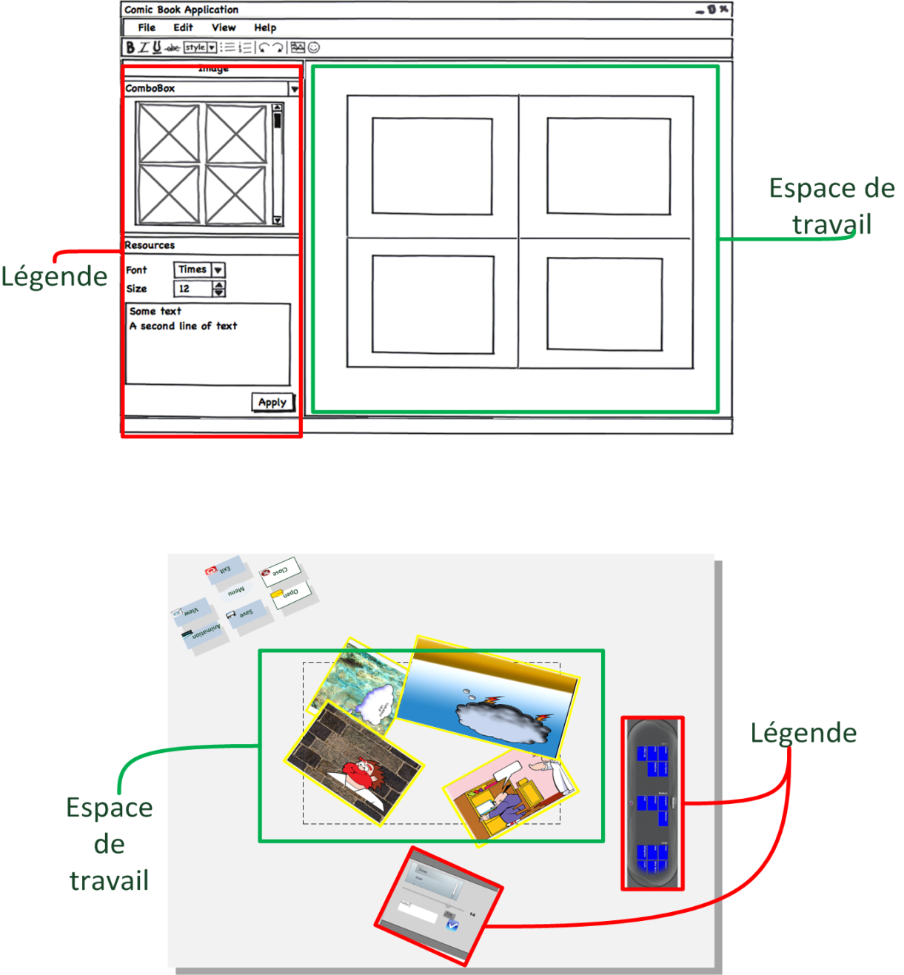
Cas pratique
Etablir une équivalence
de la liste
Regrouper les éléments du formulaire
Migration

Slide 6
Cas pratique
Déterminer la taille de l’espace de travail et des polices utiliser
Rendre atteignable l’espace de travail à tous les utilisateurs
Migration

Slide 7
Cas pratique
Adopter des styles recommandés sur les tables PixelSense
Migration

Slide 8
Sommaire
Etat de l’art
Concepts au cœur de la migration
Processus de migration
Expérimentations
Conclusion et Perspectives

Slide 9
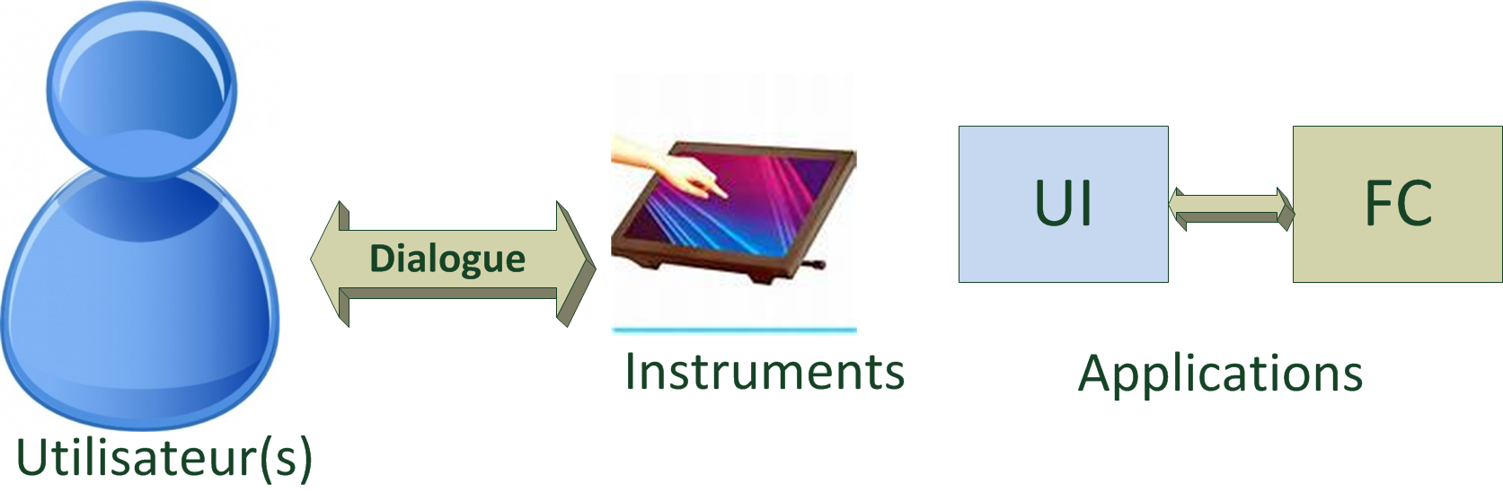
Tables interactives
Taille, Disposition,
Interactions Tactiles et Tangibles
Nombre
Répartition
Propriétés
caractéristiques
Types d’UI
[SVFR04, UI97, MIC09]
UI Tactiles
UI Tangibles
UI Collaboratives
Notes:
Types d’UI dépend de plusieurs facteurs liés aux TI: Dispositifs, Utilisateurs, Position,

Slide 10
Principes de conception des UI
Affiner les critères ergonomiques par rapport à la cible pour obtenir des guidelines pour la migration des UI vers les Tables Interactives [Van97]
Critères ergonomiques: propriétés génériques (de haut niveau d’abstraction) applicables à toutes les plateformes
Scapin[Sca86] :
contrôle explicite, homogénéité, concision, flexibilité, feedback et guidage, charge de travail, compatibilité, gestion des erreurs
Guidelines : Recommandations et contraintes pour la migration
Guidelines pour UI collaborative
Guidelines pour TUI

Slide 11
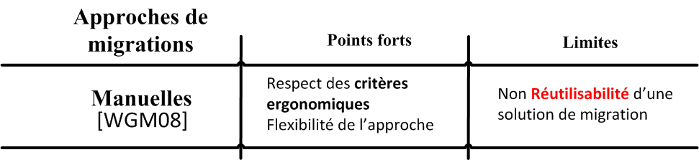
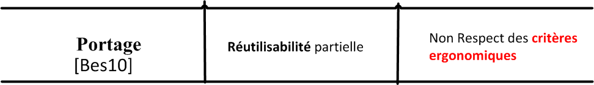
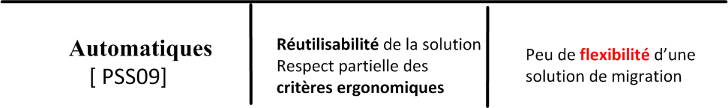
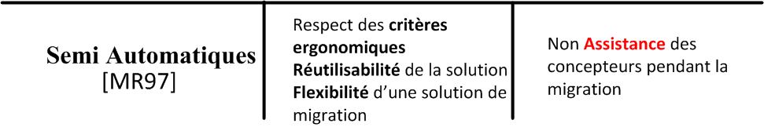
Approches de Migration
Notes:
Approches Manuelles
Approches Automatiques
Approches Semi automatiques

Slide 12
Objectifs
Une approche semi automatique assistant les concepteurs
  Recherche des équivalences
  Adaptation de l’UI source en respectant les guidelines de la cible
Notes:
Démarche
Modèles
Interactions
Structure
Processus semi automatique de migration des UI
Règles de transformation
Etapes de la migration

Slide 13
Sommaire
Etat de l’art
Concepts au cœur la migration
Processus de migration
Expérimentations
Conclusion et Perspectives

Slide 14
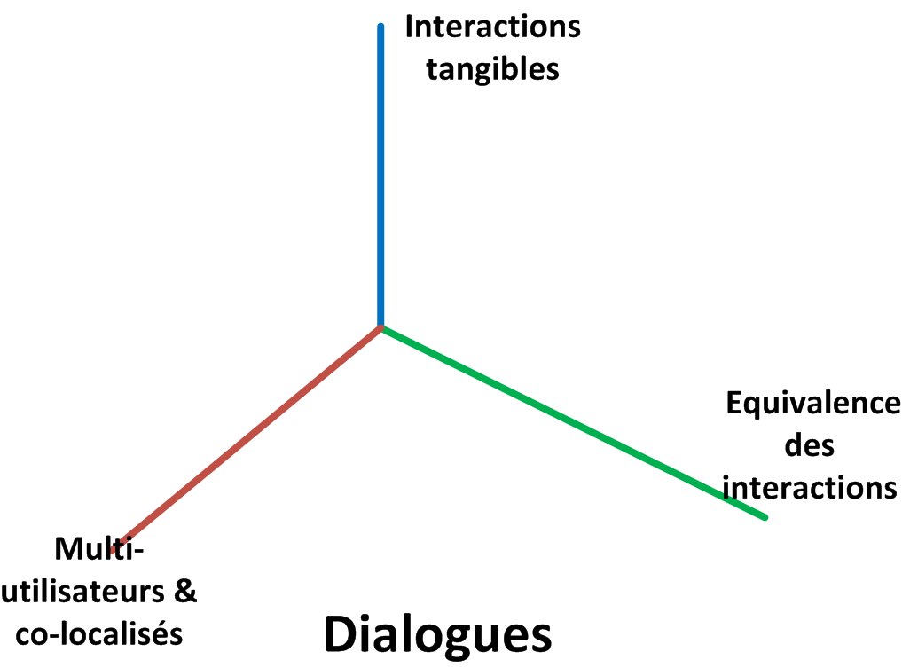
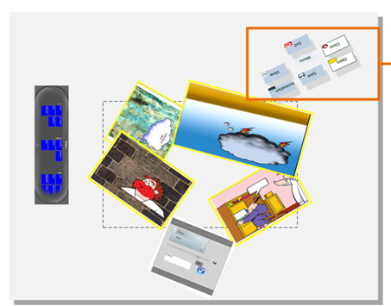
Espace des problèmes
Dialogues
Dialogues
Structure & Positionnement
Structure & Positionnement
Styles
Styles
Afficher le menu et le formulaire à l’aide des cube
Transformer les menus pour plusieurs
utilisateurs
Etablir une équivalences souris et écran tactile
Notes:
Les problèmes identifiés dans le cas pratique peuvent être exprimé dans une espace à trois dimensions
Comment traités ces problèmes?

Slide 15
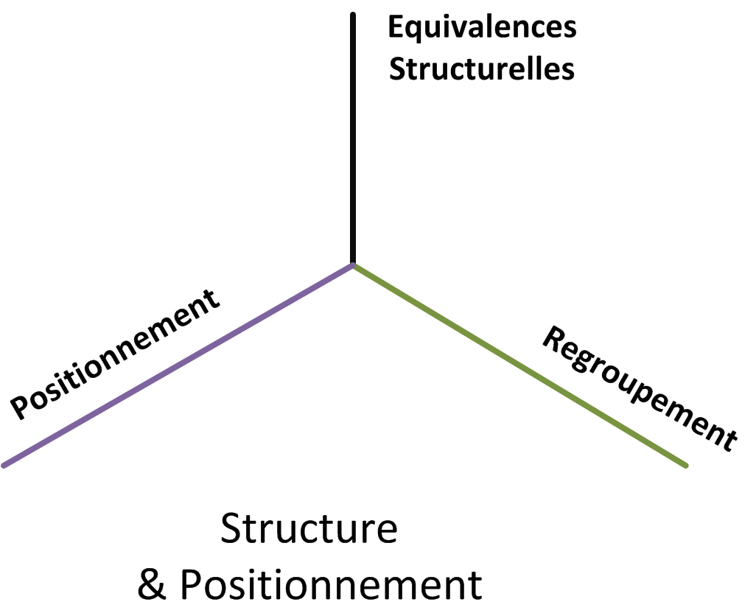
Espace des problèmes
Dialogues
Structure & Positionnement
Styles
Etablir une équivalence
de la liste
Positionner les éléments des groupes
Regrouper les éléments du formulaire
Notes:
Les problèmes identifiés dans le cas pratique peuvent être exprimé dans une espace à trois dimensions
Comment traités ces problèmes?

Slide 16
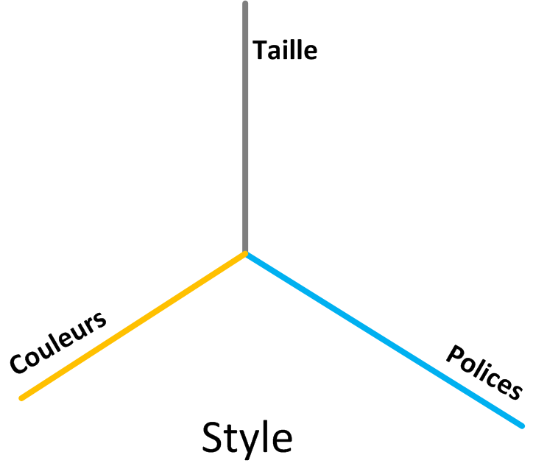
Espace des problèmes
Dialogues
Structure & Positionnement
Styles
Déterminer les tailles adéquates pour chaque élément
Choisir les couleurs conformément aux applications à la table
Choisir la police de chaque texte
Notes:
Les problèmes identifiés dans le cas pratique peuvent être exprimé dans une espace à trois dimensions
Comment traités ces problèmes?

Slide 17
Guidelines pour la migration
Transformer, Regrouper, Choisir, Etablir, Déterminer…
Tangibilité, Tactibilité
-> Contrôle Explicite
Tables Interactives
Altérer critères ergonomiques
Propriétés caractéristiques:
Nombre utilisateurs, taille et disposition de l’écran, …
Favoriser critères ergonomiques
Recommandations
Contraintes
Taille
!->Homogénéité
Guidelines
Notes:
Taille Risque altérer l’homogénéité
Tangibilité, Tactibilité favorise le contrôle explicite

Slide 18
Critères ergonomiques
Recommandations pour la migration
Redimensionner les éléments d’un groupe affichant des contenus de type Image (G13)
Contrôle explicite
Actions utilisateur sous contrôle
Critères ergonomiques
Contraintes pour la migration
Les groupes de composants (Formulaires, Listes, etc.) doivent avoir des tailles Max et Min (G11)
Homogénéité
Environnement constant

Slide 19
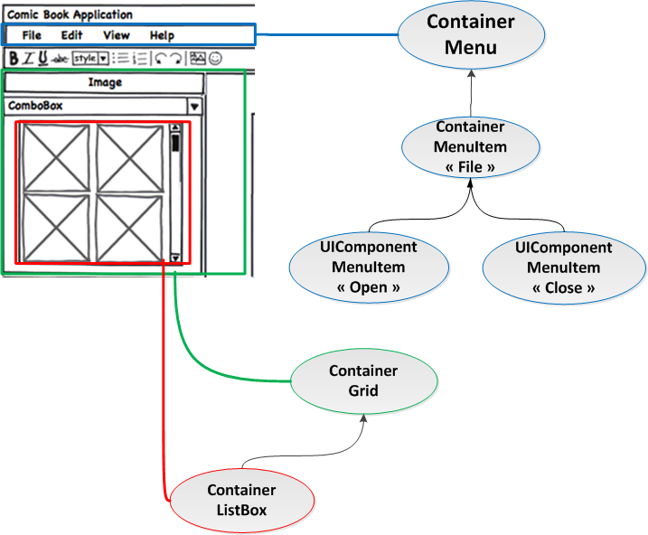
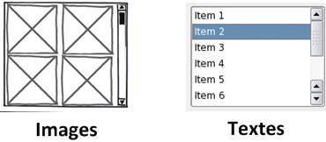


Composants graphiques
Conserver la hiérarchie et les données de l’UI source
List Box
Image
Type
Instances
Glisser déplacer
Sélection image
Afficher
Afficher
Cliquer
Sélection élément
Notes:
Types et Instances des composants graphiques
Les PI des composants graphique
Type
Instances
Exemple et impact sur les équivalences pendant la migration
Comment décrire les équivalences PI?

Slide 20
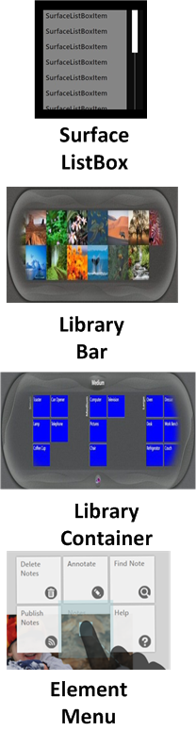
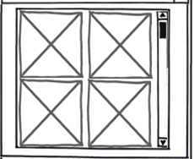

Recherche d’équivalence entre composants graphiques
Source
Cible

Slide 21
Primitives d’interactions
Propriétés graphique
  Déplacement
  Redimensionnement
  Sélection/ Navigation
Widget Move
Widget Rotation
Widget Resize
Widget Selection
Navigation
Widget Display
Composant d’interface graphique
Contenu
  Edition
  Sélection
  Déplacement
  Affichage
Data Edition
Data Selection
Data Move Out
Data Move In
Data Display
Lien fonctionnel
  Activation
Activation
Notes:
PI Modèle d’interaction abstrait
Equivalence des composants graphiques indépendamment des modalités et de leur représentation
Exemple pour illustrer

Slide 22

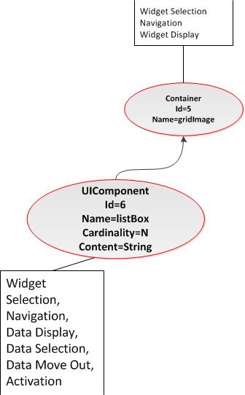
Primitives d’interactions
Widget Selection,
Navigation,
Data Display,
Data Selection,
Data Move Out,
Activation
Notes:
Détaillé les PI
Les PI servent à décrire les composants graphiques

Slide 23
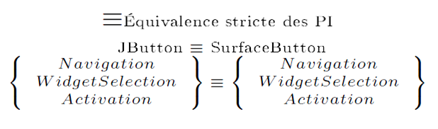

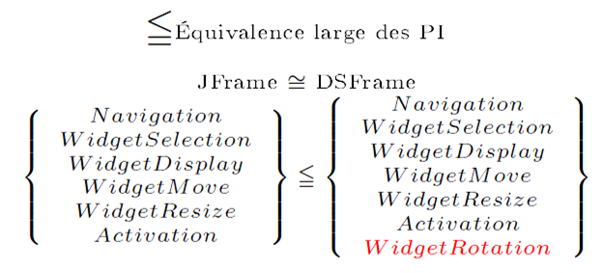
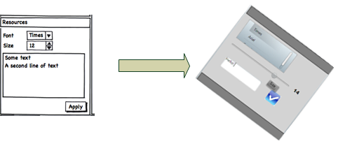
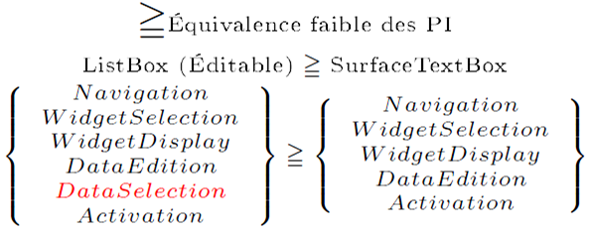

Opérateurs d’équivalences
Notes:
Détailler les opérateurs d’équivalences en illustrant par des exemples

Slide 24
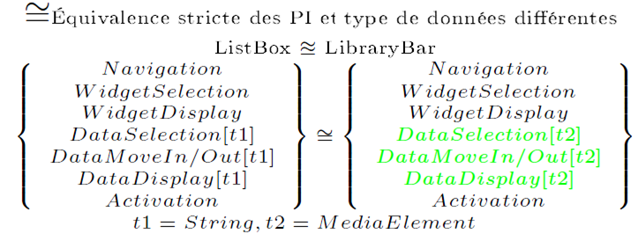
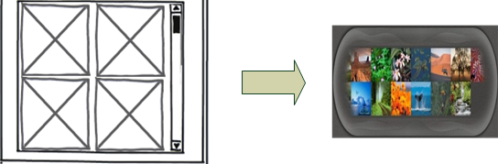
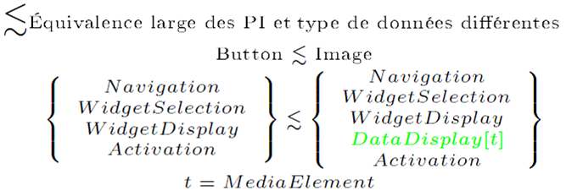

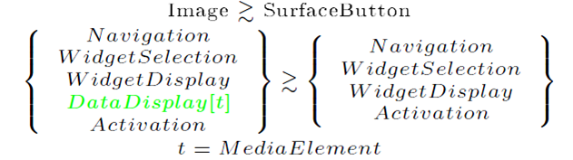
Opérateurs d’équivalences
Notes:
Comment choisir le meilleurs si on a plusieurs équivalents?
Prendre en compte les guidelines pour classer les widgets

Slide 25
Classement
Conformité
aux
guidelines
Charge
de
travail
Poids
Composant graphique
Poids des Primitives d’interactions
Poids des types des données
Somme des coûts
Guidelines | PI | Type de données | Poids
G11, G13 | Widget Resize |  | 2
G12 |  | Image | 2
Opérations Manuelles | Coûts
Nouvelles ressources de type Image | 1
Nouvelles ressources de type Media Element | 1
Nouvelles ressources de type Object | 3
Notes:
Pourquoi?
Fonctionnement
Exemples

Slide 26
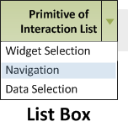
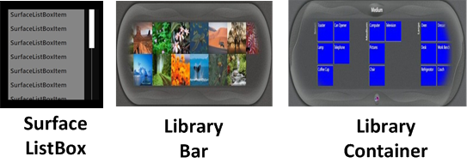
Classement
Conformité
aux
guidelines
Charge
de
travail
Poids
Composant graphique
XAML Desktop
XAML Surface
0 – 0=
0
2 – 1=
1
2 – 3=
-1
Notes:
Pourquoi?
Fonctionnement
Exemples

Slide 27
Sommaire
Etat de l’art
Concepts au cœur de la migration
Processus de migration
Expérimentations
Conclusion et Perspectives

Slide 28
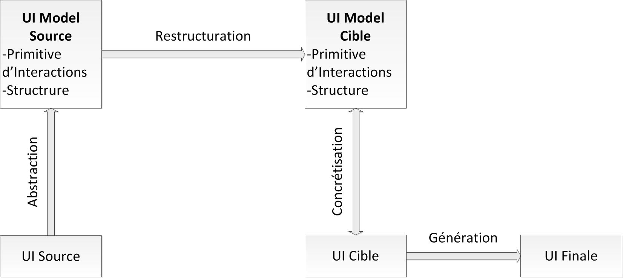
Processus de migration
Equivalence et classement des composants graphiques
Proposition UI pour la cible suivant le guidelines
Représentation et exploitation de la
Structure et Interaction
De UI Source
Personnalisation:
Substitution assistée
Personnalisation:
Réintroduction du style et du layout
Liaison UI et NF
Notes:
Présenter les différents étapes de mon processus de migration

Slide 29
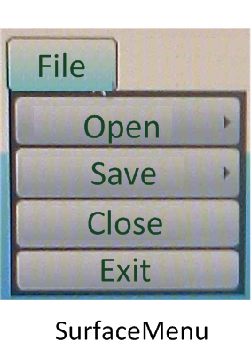
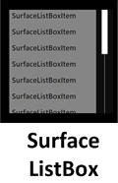
Substitution du menu
Equivalences des menus
(Guideline 22- Menu)
1er
2ème

Slide 30
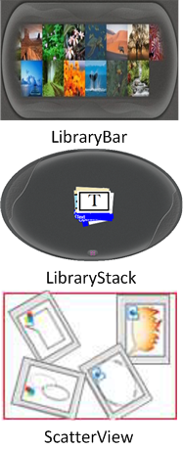
Substitution d’une liste
Equivalences des Listes non modifiables
(Guideline 23-Liste)
1er
2ème
3ème

Slide 31
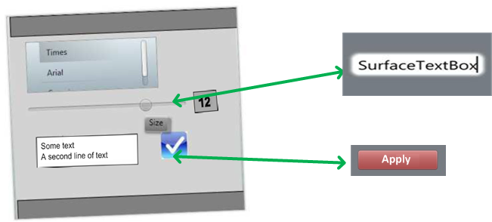
Personnalisation formulaire
Equivalences des composants graphiques avec des contenus modifiables
(Guideline 24-Formulaire)

Slide 32
Sommaire
Etat de l’art
Concepts pour la migration
Processus de migration
Expérimentations
Conclusion et Perspectives

Slide 33
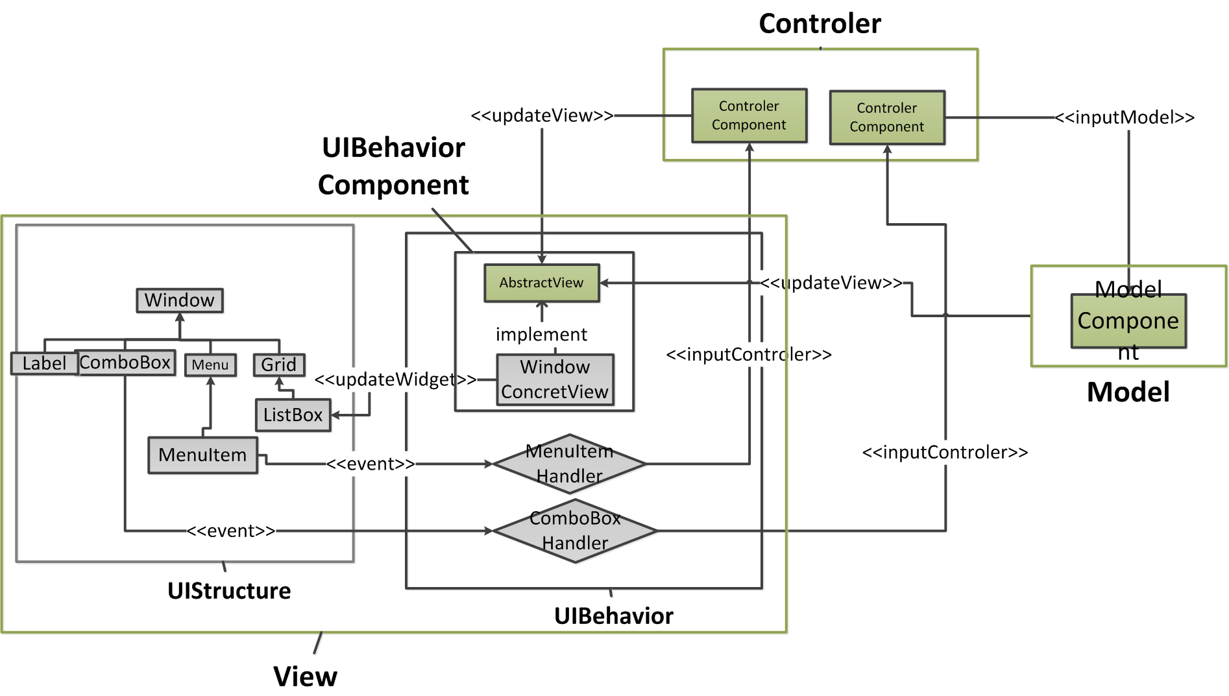
Implémentations
Architecture MVC des applications à migrer
  Séparation UI-FC
  Modification de la vue en conservant le FC
  Séparation entre structure et comportement de l’UI pour extraire les modèles d’UI et les primitives d’interactions
Notes:
Pourquoi MVC?
Difficultés:

Slide 34
Implémentations (suite)
Abstraction / Concrétisation
  EMF pour modéliser des composants graphiques et les primitives d’interactions (PI)
    Abstraction : Identifier les PI de chaque composants
      Type
      Instance
  Difficultés identifiés les PI des instances des composants graphiques XAML
    Tables d’indentifications des PI à partir des Handlers et des Propriétés

Slide 35
Implémentations (suite)
Proposition d’une UI
  Java/EMF pour Substituer les Containers et les UIComponents
    Règles de substitution en considérant les guidelines
  Difficulté pour identifier les containers à substituer
    +englobant: moins accessible à plusieurs utilisateurs
    -englobant: plus d’éléments graphiques
    4 types de containers identifiés à l’aide des PI

Slide 36
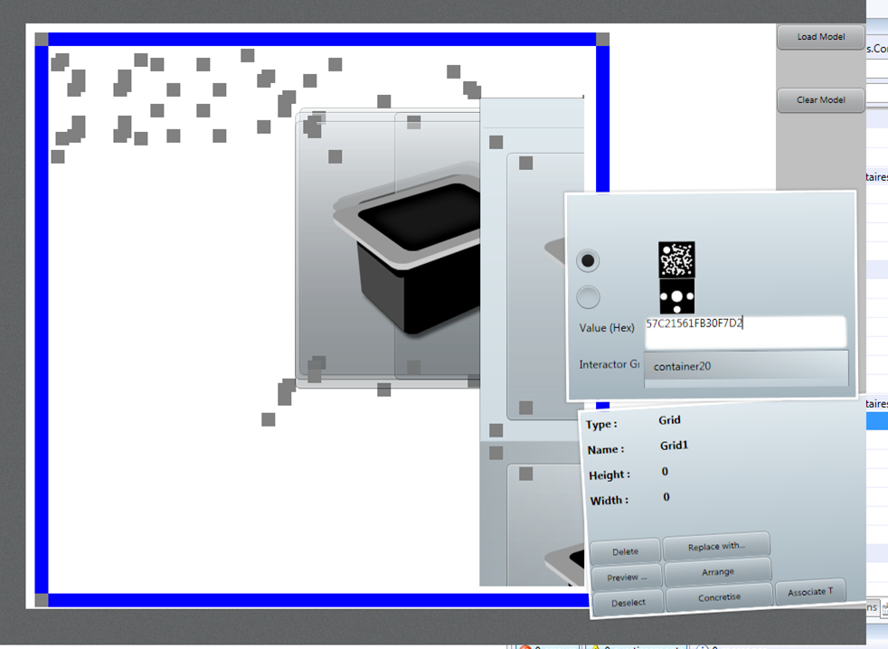
Implémentations (suite)
Personnalisation
  Editeur graphique sur PixelSense
    Associer un objet Tag à un composant graphique
    Modifier l’UI proposer
  UI Modèle Cible cohérent avec l’UI concrétiser éditeur et personnalisée
    Design pattern Oberver/Observable

Slide 37
Implémentations (fin)
Génération
  Fichier XAML Cible
  Lien UI-NF Manuel

Slide 38
Evaluation
Pertinence des transformations
  Regroupement des éléments graphiques
  Atteignabilité des groupes
  Utilisation des objet Tangibles
Quatre applications
Résultats
  les transformations sont pertinentes et utiles pour ¾ des applications

Slide 39
Sommaire
Etat de l’art
Concepts pour la migration
Processus de migration
Expérimentations
Conclusion et Perspectives

Slide 40
Conclusion
Atelier d’aide à la migration des UI vers les tables interactives
  Choix des équivalences pendant la migration
  Prise en compte des principes de conceptions

Slide 41
Conclusion
Proposition des guidelines pour la migration des UI desktop vers les tables interactives
Opérateurs d’équivalences et de sélection des composants graphique basées sur des guidelines

Slide 42
Perspectives
Court terme
  Personnalisation
    Réintroduction automatisée du layout et du style
    Guidelines liées au style
  UI Collaborative
    Tâches Multi utilisateurs
Long terme
  Généralisation de l’approche
    Autres plateformes de départ
    Une autre plateforme d’arrivée
Notes:
Percutent car les slides

Slide 43


